Slide 1
方框與表格

Slide 2
寬度與高度

Slide 3
寬度(Width)與高度(height)設定
在前面的幾個章節，我們已經清楚知道，html中大多數的元素，都是獨立的一個區塊
區塊的寬度可用 width，高度用 Height
單位的部分，可用px、em與百分比
使用各種單位請注意以下特性：
百分比：方框尺寸，與瀏覽器視窗是有關係的，且若方框被定義在另一個框當中那其大小會受到依附的方框大小所影響
像素(PX)：可精確控制方框大小，但隨著螢幕解析度或是視窗大小改變，很可能會發生跑版的情形
Em：方框尺寸根據容器大小所決定，
由於近來螢幕尺寸的複雜性提高，因此設計時，多半會建議採用百分比或是em進行單位設定
Span{
width:“300px”;
Height:400px;
}

Slide 4
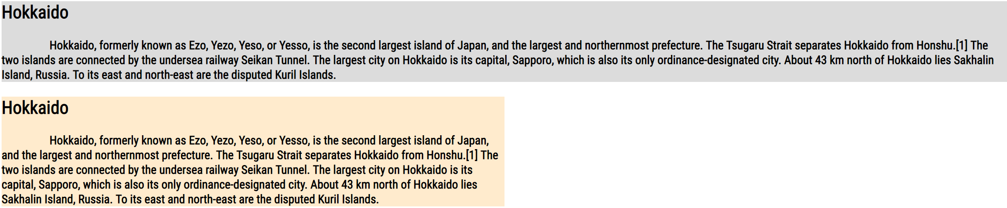
寬度(Width)與高度(height)設定
這是一個實際的例子，這範例當中，第一段並未設定寬度，第二段的文字給予50%的寬度
給予百分比的話，當畫面縮放，則寬度會依照畫面比例進行縮放，
sample_CSS_Box_WandH.html

Slide 5
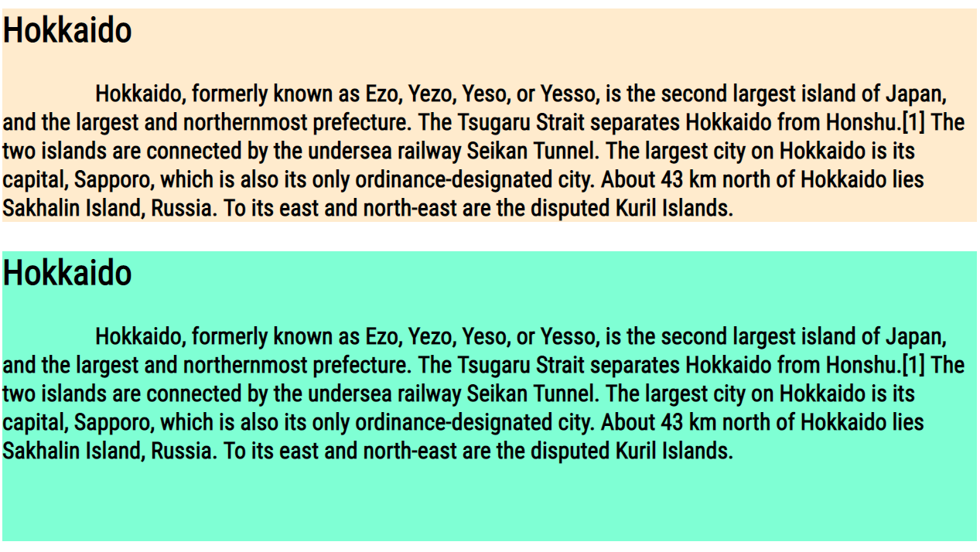
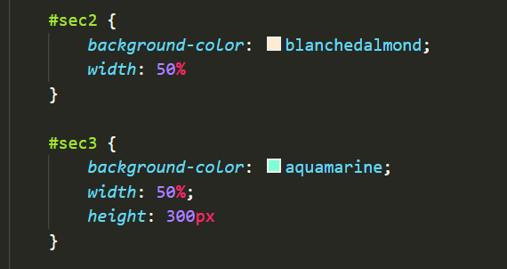
寬度(Width)與高度(height)設定
接下來我們新增一個段落，並設定高度Height
sample_CSS_Box_WandH.html

Slide 6
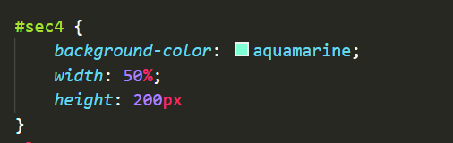
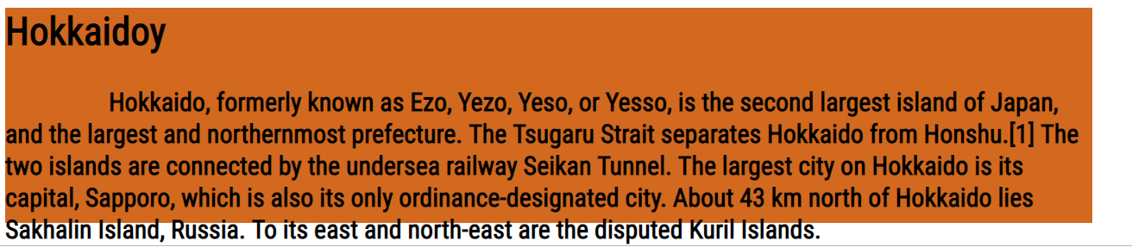
寬度(Width)與高度(height)設定
設定高度這個屬性，請小心服用，因為一個不小心，很可能造成文字超出方框的狀況，因此這屬性多半用在圖形，若是用在文字，就得千萬小心
sample_CSS_Box_WandH.html

Slide 7
限制寬度(min-width/max-width)
有些頁面設計，會因為瀏覽器視窗大小而縮放，但有些內容往往會縮放太小或太大的時候，會造成頁面閱讀的困難，因此就必須設定最大及最小的寬度設定
簡單的說，max-width屬性可用來確保文字行在大瀏覽器視窗
不會變得太寬，而min-width則在小瀏覽器視窗(或手機)上，部會變得太窄
實際畫面請參考範例檔案
sample_CSS_BOX_Width_MinandMax.html

Slide 8
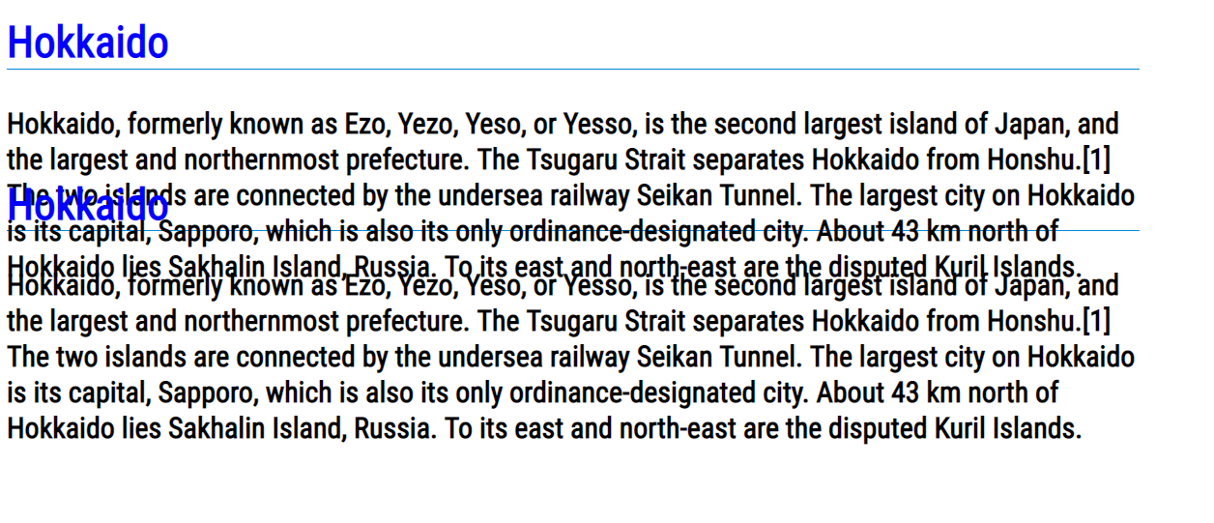
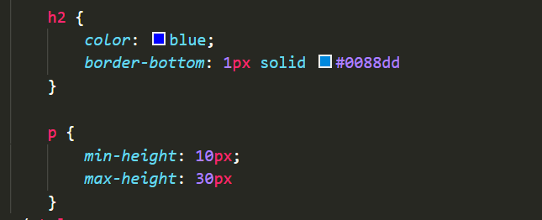
限制高度(min-height/max-height)
在某些畫面設計時，必須限制框框的高度因此可採用min-height 或 max-height進行高度的限制
在這個範例當中，因為我們將限制高度設定的很小，因此產生overflow的問題
sample_CSS_BOX_Height_MinandMax.html

Slide 9
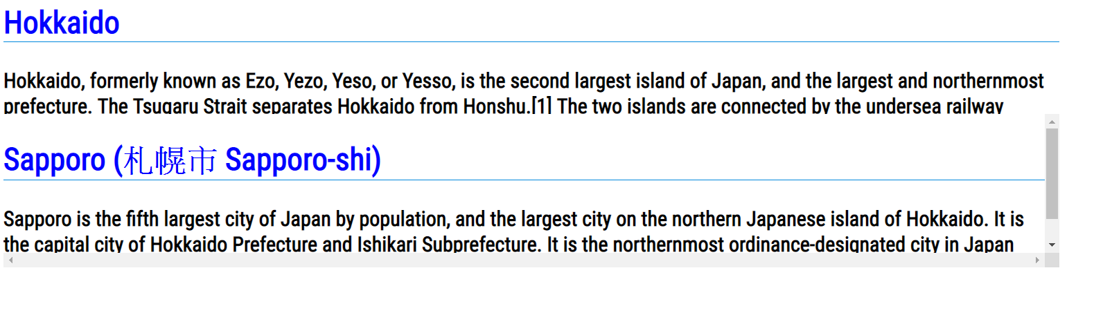
處理Overflow
所謂的 overflow，就是當方框的大小設定，不足以顯示所有的文字，因此就會產生Overflow的問題，處理的方法有
hidden：隱藏溢出的文字
scroll：在方框內顯示卷軸，讓使用者捲動視窗
sample_CSS_BOX_overflow.html

Slide 10
邊框與邊界

Slide 11
內距(Padding)
文字到邊框的距離
Hello HTML
邊界(Margin)
邊框到頁面的距離

Slide 12
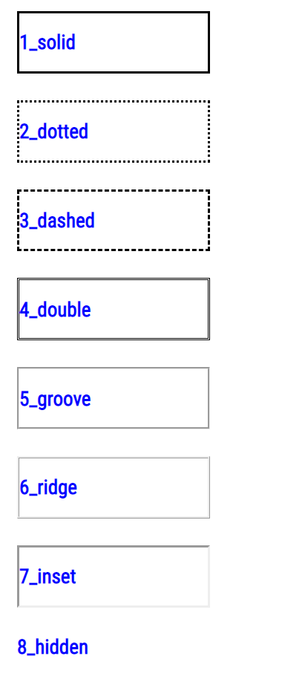
邊框樣式(border-Style)
Border-style主要用來設定框線的樣式屬性
#sec1 {border-style: solid}
#sec2 {border-style: dotted}
#sec3 {border-style: dashed}
#sec4 {border-style: double}
#sec5 {border-style: groove}
#sec6 {border-style: ridge}
#sec7 {border-style: inset}
#sec8 {border-style: hidden}
sample_CSS_BOX_borderStyle.html

Slide 13
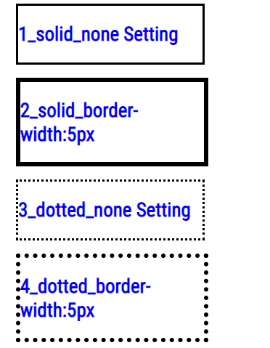
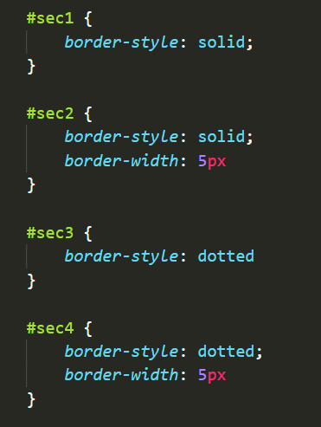
框線寬度(border-width)
Border-width 主要用來控制邊框的寬度，屬性值可用像素(px)為單位
框線的寬度，不能用百分比為單位

Slide 18
表格屬性

Slide 19
表格的基本元素
<table></table>
<caption>caption string</caption>
<Thead>
</thead>
<tbody>
</tbody>
<tfoot>
</tfoot>
<tr>
<th></th>
<tr>
<tr>
<td></td>
<tr>
<tr>
<td></td>
<tr>

Slide 20
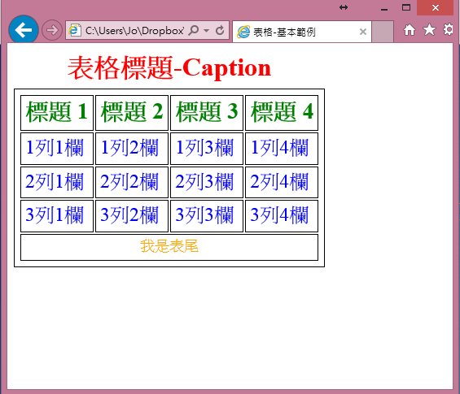
表格的結構
<caption>:表格標題元素
<thead>:表頭元素(每個表格只能有一個)(ex:欄位名稱)
<tbody>:表身元素(表格的內容)
<tfoot>:表尾元素(每個表格只能有一個)(ex: 報表製作日期，公司部門資訊…等等。
1
2
3
4

Slide 21
表格的基本元素
<th> 表頭 (原文為 Table + Header (標題))，指表格的標題。通常存在<thead>區塊內，
<tr>:表格列 (<tr>是英文組合字，原文為 Table Row，是指這個表格的列位)。
<td>:表格欄 (<td>是英文組合字，原文為 Table Data，表格資料格的內容欄位)

Slide 22
表格製作的建議步驟
定義表格標籤<table>
定義表格標題<caption>
定義表頭<thead>
定義表頭的列<tr>
定義表頭<th>
定義格內容<tbody>
定義表格列 <tr>
定義表格欄<td>
定義表尾<tfoot>
定義表格列 <tr>
定義表格欄<td>
填入各欄位的內容
設定表格格式
表格編輯秘訣1:直欄<td>橫列<tr>
表格編輯秘訣2：有幾欄就有幾組<td>，有幾列就有幾組<tr>
表格編輯秘訣3：先做設定，再做合併

Slide 23
表格屬性

Slide 24
框線

Slide 25
表格寬度
在CSS當中，有許多屬性都是通用的，例如 背景設定(Backgrounds) 的相關屬性，因此質這邊將不在重複說明，若有不清楚的部分，請參考前面幾個章節，或是W3CSchool的相關屬性頁面說明
CSS當中，表格寬度，與HTML屬性相同，都是用Width
<table width=“300”>
<table width=75%>
Span{width=“300px”}
Span{width: 75%}

Slide 26
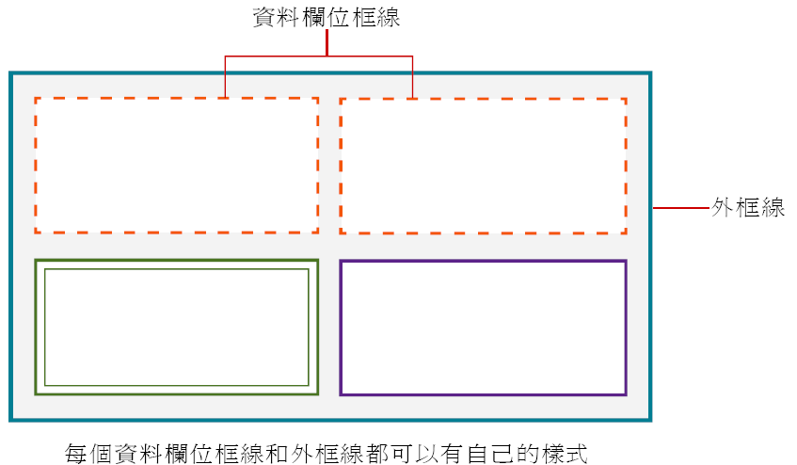
『外框線』與『資料欄位框線』
相信在大多數人的認知中, 一份表格應該是有框線的, 以便於閱讀。所以先前我們加入了圖形和文字之後, 現在要來為表格加上框線。
CSS 將表格框線區分為『外框線』和『資料欄位框線』兩種, 而且兩者可以完全獨立顯示、各有不同的面貌, 例如：

Slide 27
表格的寬度、儲存格文字對其方式
設定表格寬度 (HTML)
<table width=“300”>
<table width=75%>
設定表格對齊方式:
<table align=“center”>

Slide 28
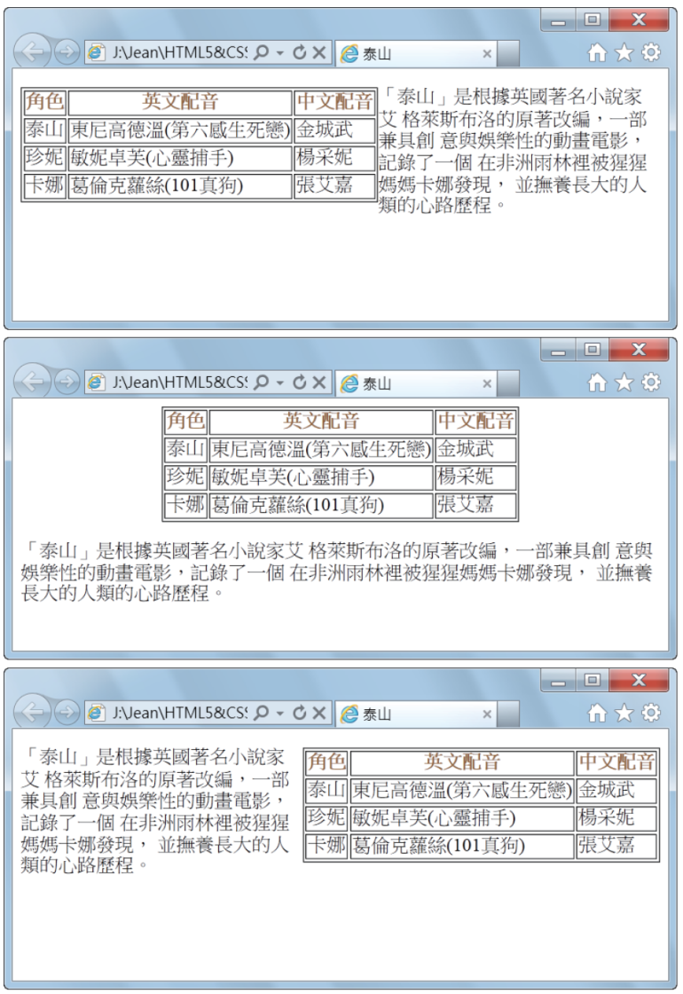
表格的對齊方式
<table> 元素的align 屬性提供了left ( 靠左)、center ( 置中)、right ( 靠右) 等對齊方式，例如：
<table border="1" align="left">
<table border="1" align="center">
<table border="1" align="right">
P.6-12~13

Slide 29
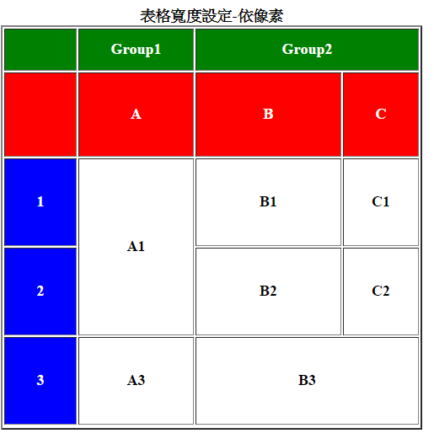
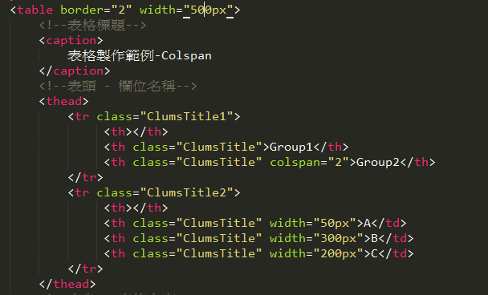
表格的寬度設定 – 依像素設定
要定義表格的寬度，可使用百分比與像素來進行設定。
若使用像素來進行設定，則表格的大小並不會隨著視窗縮放而改變
而設定寬度，其實只要設定定其中的一列即可，不需要每一列都設定
ex_tablesize_1.html

Slide 30
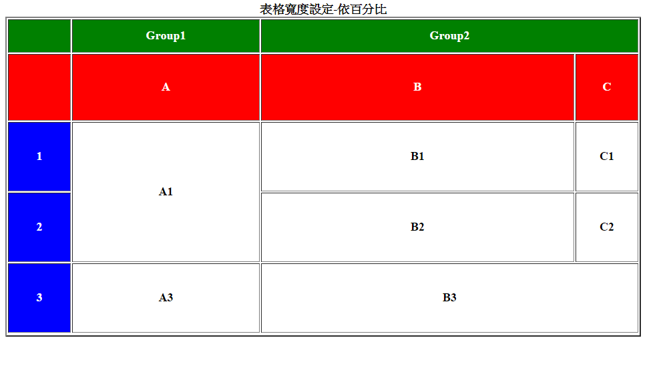
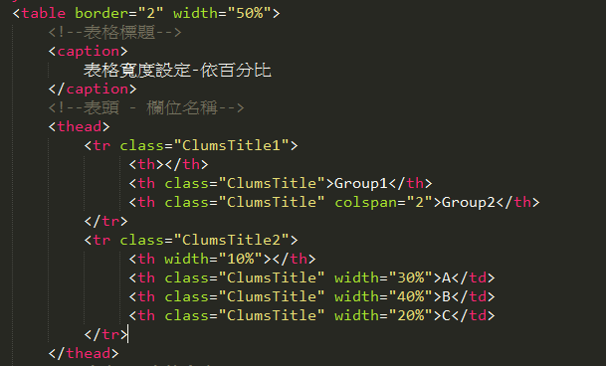
表格的寬度設定 – 依百分比設定
若要讓表格可以隨著視窗大小縮放，可使用百分比來進行設定
高度設定不適用百分比。
ex_tablesize_2.html

Slide 31
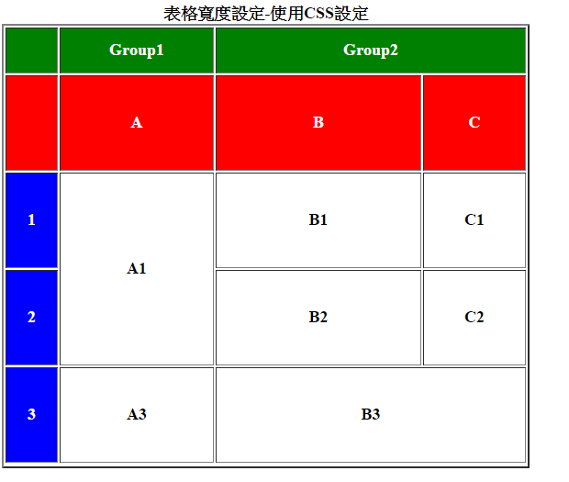
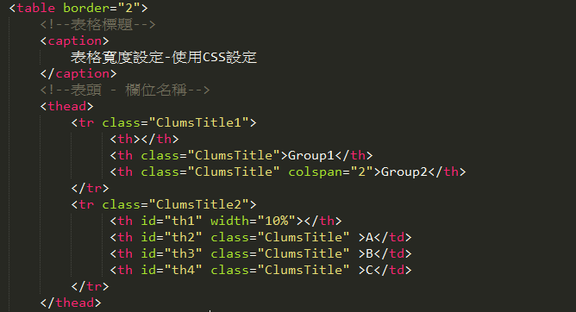
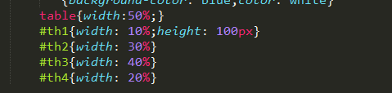
表格的寬度設定 – 改用CSS設定
ex_tablesize_css.html

Slide 32
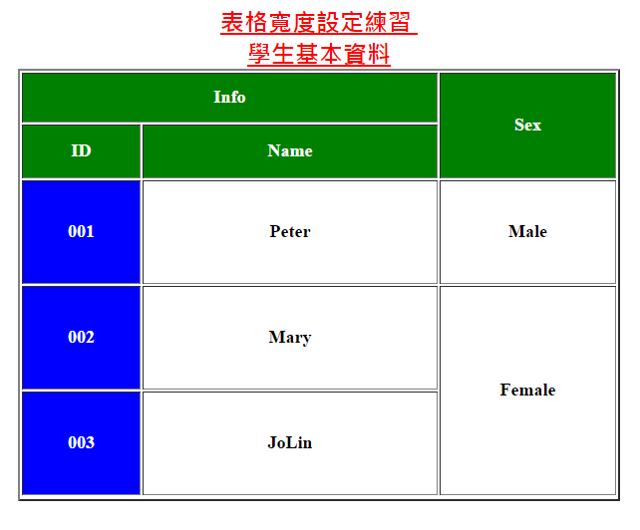
練習二 – 表格寬度設定
請利用前一個練習，並配合百分比的CSS設定完成如荼的表格
表格寬度，請設定成 50%的寬度，整個表格請置於畫面水平位置的正中央
個欄位的寬度
Name:50%
ID:20%
SEX:30%
溫馨小提示:
1.在設定之前，請記得要給適當的欄位加上id屬性，這樣設定會比較快喔! 2.你可以將align在CSS當中設定，你會發現一件神奇的事情喔

Slide 33
表格框線的設定

Slide 34
認識『外框線』與『資料欄位框線』
相信在大多數人的認知中, 一份表格應該是有框線的, 以便於閱讀。所以先前我們加入了圖形和文字之後, 現在要來為表格加上框線。
CSS 將表格框線區分為『外框線』和『資料欄位框線』兩種, 而且兩者可以完全獨立顯示、各有不同的面貌, 例如：

Slide 35
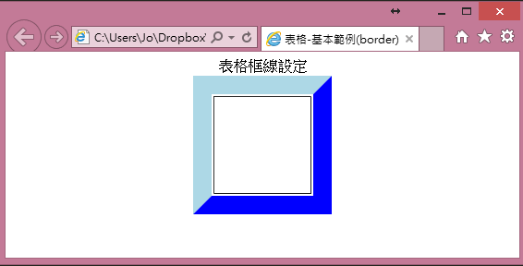
表格框線設定
設定框線寬度:
<table border=“20” >
設定框線顏色
<table border=“20” bordercolor=“red”>
設定框線樣式(暗邊框)
<table border=“20” bordercolordark=“blue”>
設定框線樣式(亮邊框)
<table border=“20” bordercolorlight=“lightblue”>

Slide 36
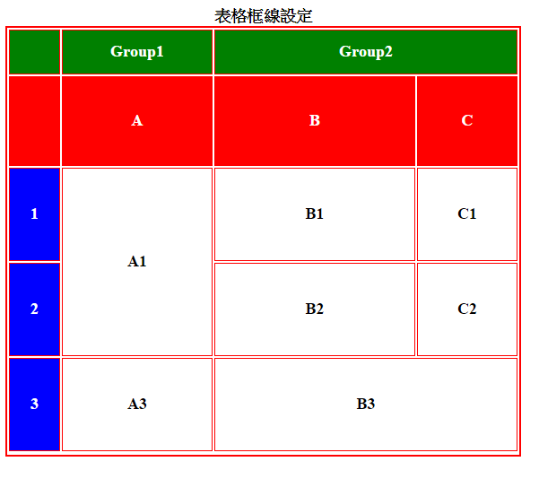
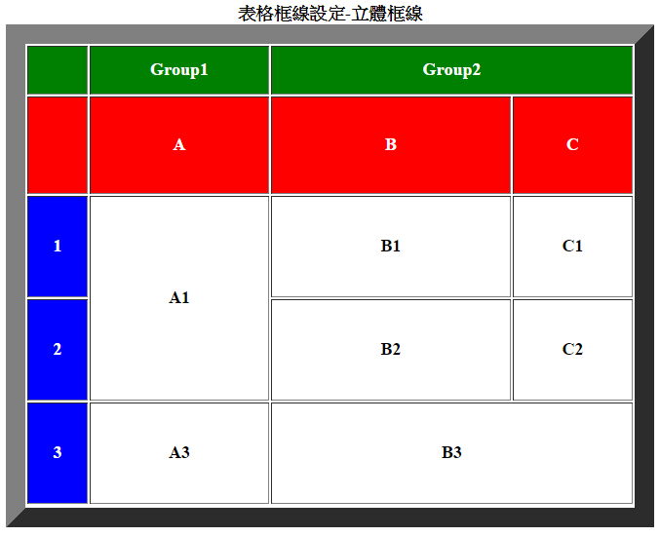
表格框線設定

Slide 37

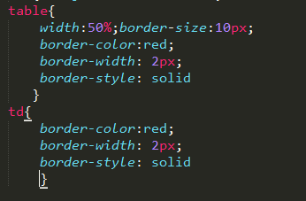
表格框線屬性設定-CSS(詳細內容請參考11-4節)
border-width:設定框線寬度
border-color:設定框線顏色
Border-style:設定框線樣式
請注意，若要設定表格的樣式，table與td都要進行設定喔，如果只設定table就會只有外框，表格內部的框線就無法設定喔
ex_tableborder_css.html

Slide 38
表格框線樣式設定-CSS
參考章節：11-4-1 border-style ( 框線樣式) (P11-11 ~ P11-15)
我們可以使用下列屬性指定HTML 元素的框線樣式：
border-style
border-top-style
border-bottom-style
border-left-style
border-right-style
詳細樣式屬性內容，請參考P11-8的內容

Slide 39
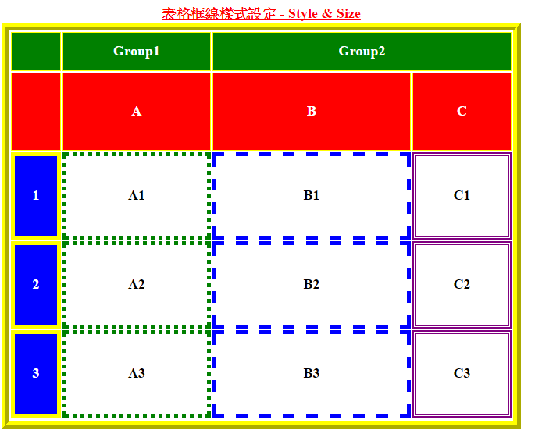
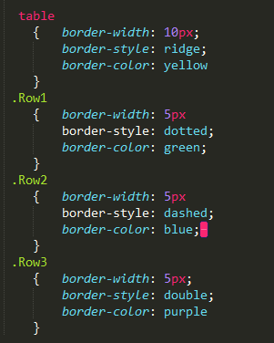
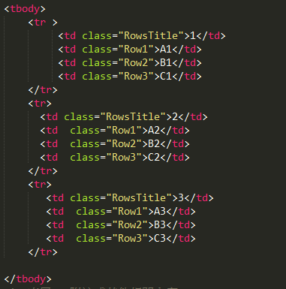
表格框線樣式設定-CSS
我們利用前面的範例，來進行修改，呈現表格的樣式設定，修改如下
ex_tableborderstyle.html

Slide 40
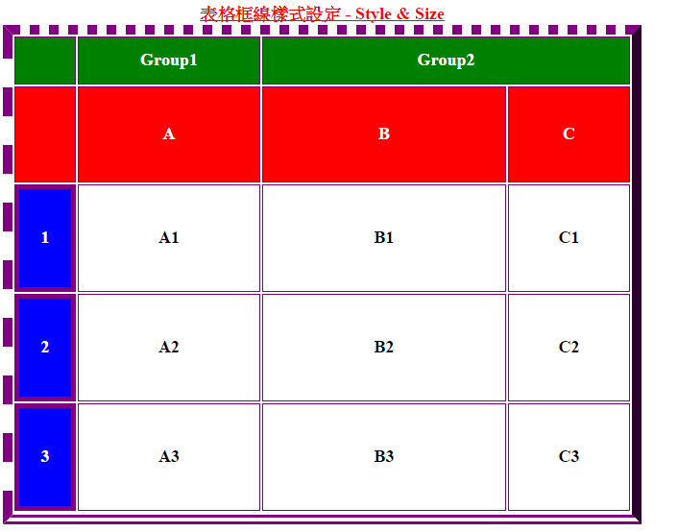
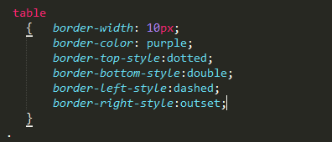
表格框線樣式設定-CSS
ex_tableborderstyle.html

Slide 41
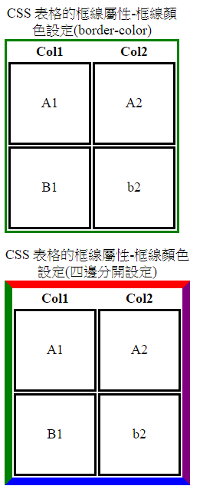
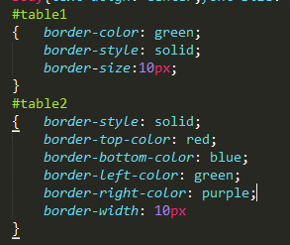
border-color ( 框線色彩)
我們可以使用下列屬性指定HTML 元素的框線色彩：
border-color
border-top-color
border-bottom-color
border-left-color
border-right-color
P.11-16~17
ex_tablebordercolor.html

Slide 42
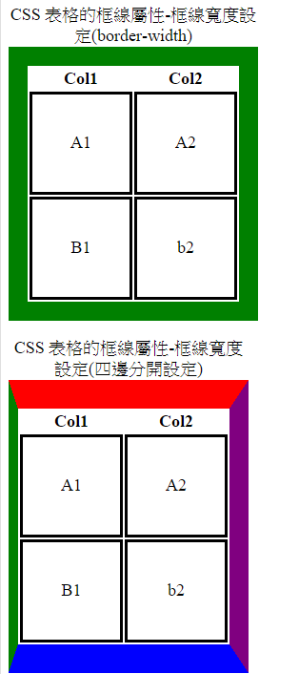
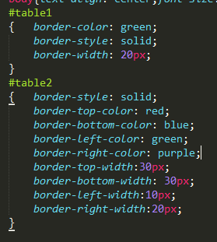
border-width ( 框線寬度)
我們可以使用下列屬性指定HTML元素的框線寬度：
border-top-width
border-bottom-width
border-left-width
border-right-width
border-width
請注意，設定不同邊的樣式，可將上列的 width，改成style即可，例如 border-bottom-style
P.11-18~19
ex_tableborderwidth.html

Slide 43
補充說明-讓表格置中
由於表格在CSS當中並沒有置中的設定，因此若要讓表格可以放置在畫面水平位置的中間，可以採用以下方式
在<table>標籤之前，加上<center>標籤
在table的CSS屬性當中，加上margin:auto

Slide 44
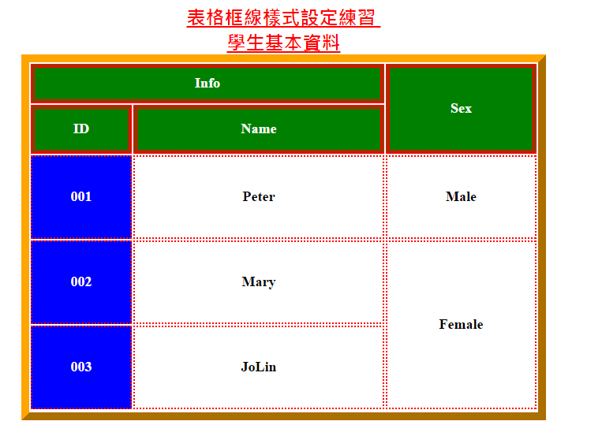
練習三 表格框線設定
練習時間5分鐘
請將上一個練習的結果(或是下載檔案 table_pratice3.html)，套用CSS將表格進行設定如圖所示。
表格外框線，請套用outset框線，顏色的部分請用orange，寬度設定為10px
表格的標題欄位部分，框線樣式請套用 double，寬度設定為5px；顏色設定為紅色
表格內容的部分，框線樣式請套用 dotted，寬度設定為2px；顏色設定為紅色

Slide 45
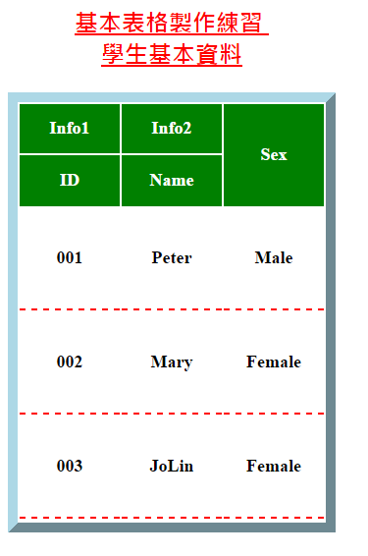
練習四 表格框線應用
請下載練習檔 table_pratice4_answer.html，套用上面所學習的CSS標籤，將表格內容改成如圖的畫面
外框線的顏色請用lightblue，框線寬度請用10px

Slide 46
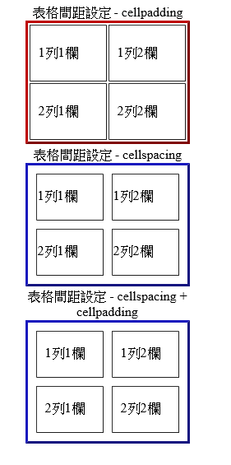
儲存格間距設定
Cellpadding(儲存格墊充):設定文字與表格間的距離 ex:<table cellpadding=“10”>
Cellspacing(儲存格間距):設定表間的距離ex:<table cellspacing=“10”>
<table cellspacing=“10” cellpadding=“10”>
P.6-9
Notes:
CH4_example_cellspacing.html

Slide 47
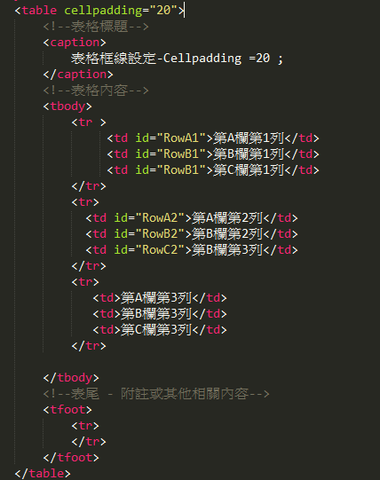
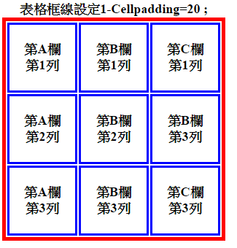
儲存格間距設定
ex_tablebspacing_1.html

Slide 48
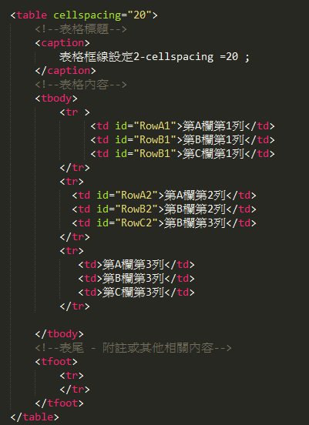
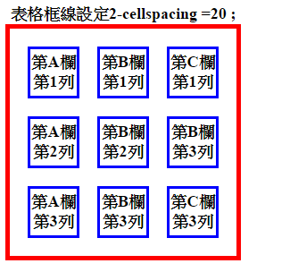
儲存格間距設定
ex_tablebspacing_1.html

Slide 49
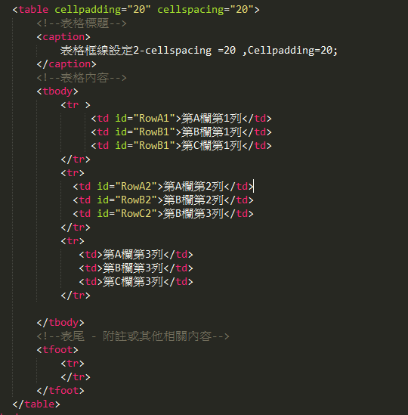
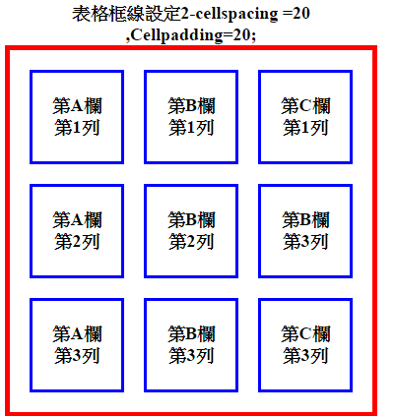
儲存格間距設定
ex_tablebspacing_1.html

Slide 50
CSS當中的表格間距設定

Slide 51
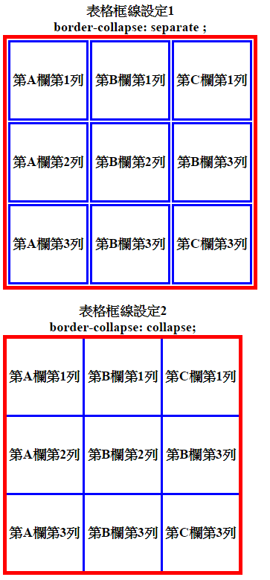
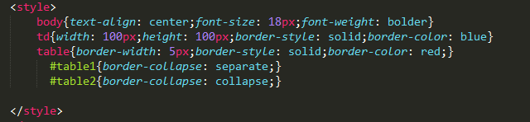
border-collapse ( 表格框線模式)
在表格的CSS當中，提供了border-collapse的功能，主要是將儲存格間的框線可設定為分開來，或是重疊，以下是個例子
ex_borderCollapse.html
P.12-8~9

Slide 52
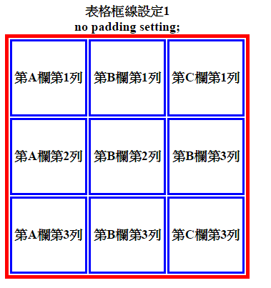
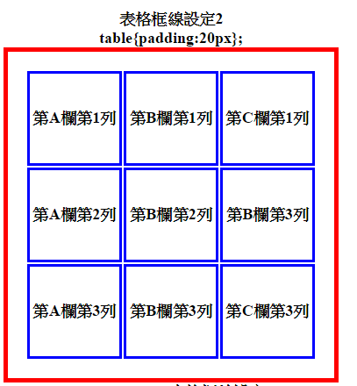
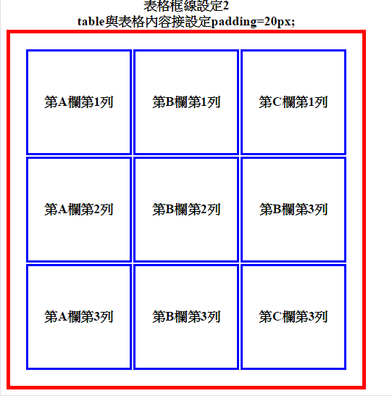
表格內文邊界的設定 Padding
先前在 html的投影片中，有介紹cellspadding指令，若在CSS當中要使用這樣的設定，則可用padding代替
CSS 提供了padding-top、padding-bottom、padding-left、padding-right、padding等留白屬性，
ex_borderPadding.html
P.11-8~10

Slide 53
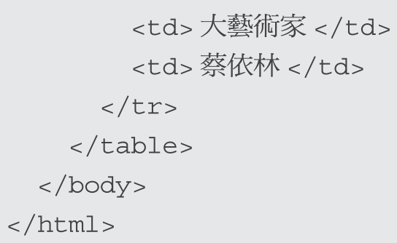

border-spacing ( 表格框線間距)
資料來源 12-2-5 內容
先前在 html的投影片中，有介紹cellspadding指令，若在CSS當中要使用這樣的設定，則可用這個屬性代替
P.12-14

Slide 54

練習五 – 表格框線設定
請下載練習檔table_pratice5.html，進行修改
請利用前述的屬性，在css當中進行設定，其畫面如圖所示。
表格中請套用以下的設定
欄位間的間隔為50px
表格當中，文字與邊線的距離為20px
關於表格中的文字，請將相關的文字屬性，在style當中進行設定。
所有的文字皆為置中顯示
每一首詩的文字顏色設定成不同顏色
每一首詩的內容，文字大小設定成18px
每一首詩的標題請做以下的設定
斜體、加粗
字型大小：20px

Slide 55
在表格中插入圖片

Slide 56



在表格中插入圖片
若在表格當中要插入圖片，直接將<img>標籤放到指定欄位即可
而圖片的寬度，可以直接設定某一邊的寬度
ex_tableImage2.html

Slide 57



在表格中插入圖片
在以上的範例當中，我們可以發現，如果我們使用直接設定像素的話，當畫面縮小時，圖片大小依舊不會改變
因此我們可以利用百分比的方式來進行圖片大小的設定
當我們採用這方式設定時，我們去拖曳視窗大小，就會發現圖形大小會跟著改變。
ex_tableImage2.html

Slide 58



設定表格背景顏色 - background-color
如果要設定表格的背景，可使用 background-color指令
語法：Background-color:顏色
ex_tablebackground_bgcolor.html

Slide 59


設定表格背景圖片 - background-image
若要設定表格背景為圖片，可使用 background-image來設定
語法：background-image: url(圖片檔案)
例如：background-image: url(img/background2.jpg);
請注意，若圖片存放在子目錄當中的話，要注意一下路徑的寫法
ex_tablebackground_bgimage.html

Slide 60
設定表格背景漸層顏色 - background-color
若要設定表格背景為漸層顏色
linear-gradient() ：指定線性漸層。
radial-gradient() ：指定放射狀漸層。
repeating-linear-gradient() ：指定重複線性漸層。
repeating-radial-gradient() ：指定重複放射狀漸層。
詳細細節可參考12-3節的屬性設定。
語法：background:漸層設定(漸層顯示方式,第一顏色，第二顏色)
例如：background:linear-gradient(90deg,yellow,green)

Slide 61


設定表格背景漸層顏色 - background-color
ex_tablebackground_bglinear.html

Slide 62


前面我們講了一些設定，其中有許多設定如border、background..等設定，是可以通用在別的元素當中，不侷限於表格，以下是其中一個範例
ex_TextSettings.html

Slide 63
練習六 表格背景與圖片設定
請下載練習檔table_pratice6.zip，在桌面建立一個資料夾，將檔案解壓縮放在資料夾中
請修改table_pratice6.html，將所有的設定屬性，以CSS方式來進行設定。
表格請善用margin屬性，將表格至於網頁中央
所有的表格框線，請設定為虛線
最下端的表格，請用線性漸層，其顏色設定為lightblue與blue
溫馨小提示，在html屬性當中cellspacing在css當中可用

Slide 64

練習六 表格背景與圖片設定

Slide 65
12-2 表格屬性

Slide 66

12-2-1 caption-side ( 表格標題位置)
舉例來說，我們可以在 <table2.html> 的第07 行加上caption-side:bottom，指定標題位於表格下方：
瀏覽結果會變成如下圖。
P.12-7

Slide 67

12-2-3 table-layout ( 表格版面編排方式)
舉例來說，假設我們將 <table3.html> 的第07 行改寫成如下，指定表格寬度為200 像素、版面編排方式為auto ( 自動)，然後另存新檔為 <table4.html>：
瀏覽結果會變成如下圖。
P.12-10

Slide 68


12-2-4 empty-cells ( 顯示或隱藏空白儲存格)
下面是一個例子。
CH14
CH14
CH14
P.12-12

Slide 69
12-2-5 border-spacing ( 表格框線間距)
P.12-14

Slide 70
本章作業
請在d槽建立資料夾，並由學習平台下載CH12_homework.zip ，將檔案解壓縮到您所建立的資料夾下
將資料夾當中的CH12_homework.html，所有的相關設定進行改寫，將所有設定再<style>標籤當中統一定義
網頁背景請用img下的指定檔案，bg.gif
網頁預設字型大小 18px,
完成畫面請參考下一頁

Slide 71

本章作業 _完成畫面
2
表格的caption設定為斜體，並顯示於表格下方
背景顏色：#007AFA，文字顏色:white，表格內的間隔(padding)設定為10px;
表格內容設定：
高度設定為150%；
表格layout的設定為 auto；
表格內的間隔(padding)設定為5px
每一行以不同的漸層來做區隔
表格格線粗細設定為1px
表格設定為外框線，框線寬度設定為5px
表格內容設定
高度設定為150%；
表格layout的設定為 auto；
表格內的間隔(padding)設定為5px
每一行只顯示下方的格線以示區隔
3
1
4
5
1

Slide 73

補充:文字的垂直對齊－vertical-align
vertical-align 屬性是用來設定文字或圖片在垂直方向的對齊方式, 其語法如下：
其屬性值如下：
Vertical-align: 屬性值;

Slide 74

補充:文字的垂直對齊－vertical-align
這裡出現了一個新名詞－『顯示區域』, 我們必須先瞭解它所代表的意義, 才容易區分各個屬性值的差異。
當我們寫信的時候, 通常不會將整張信紙寫得滿滿的, 而是讓內容與信紙邊緣留一些空白, 以利於閱讀。同理, 瀏覽器顯示網頁時也並未用盡全部的範圍, 實際用來顯示文字或圖形的這塊區域便稱為『顯示區域』, 如下圖的斜線區域：

Slide 75
補充:文字的垂直對齊－vertical-align
top 與 text-top 雖然都是靠上緣對齊, 但是兩者最大的差異在於『對齊基準線』的不同。
top 是以『顯示區域上緣』為對齊基準線；
text-top 則是以『上一層標籤所包含的文字之上緣』為對齊基準線。
我們看以下的例子就會明白：

Slide 76


Notes:
Text_verticalalign_sample1.html

Slide 77
下緣對齊－bottom 或 text-bottom
bottom 與 text-bottom 都是靠下緣對齊, 兩者最大的差異, 如同 top 和 text-top, 也是在於『對齊基準線』的不同。bottom 是以『顯示區域下緣』為對齊基準線；而 bottom-top 則是以『上一層標籤所包含的文字之下緣』為對齊基準線, 兩者當然不會相同：

Slide 78


下緣對齊－bottom 或 text-bottom
Notes:
Text_verticalalign_sample2.html

Slide 79


靠文字中線對齊－middle
middle 的意義和 text-top 或 text-bottom 相似, 不過它是以『上一層標籤所包含的文字之中線』為對齊基準線：
Notes:
Text_verticalalign_sample3.html

Slide 80
練習5 綜合練習
請在d槽建立資料夾，並由學習平台下載HW5_Complex.rar ，將檔案解壓縮到您所建立的資料夾下
請修改資料夾當中的HW5_Complex.html，
所有的樣式設定設定在外部的CSS當中，並與HTML檔連結
請將文章中的 <center>屬性加入文字的屬性定義當中。
每段文字的首字，除了要保持原來設定外，要將首自強迫顯示成大寫
請將文章中的行高設定成2倍行高(200%)
文字大小設定
size=3 => 18px
Size=7 => 48px
h1 => 48px
h2 => 28px
頁尾 => 18px
圖片與背景的部分，請暫時用以前的寫法完成即可

Slide 81

練習5 綜合練習 【這是一個修改範例】
例如:
+

Slide 82

練習5 綜合練習【網頁結果】

